Slide 1
Программа Просвещения родителей (законных представителей) детей дошкольного возраста, посещающих дошкольные образовательные организации, (далее – Программа), представляет собой документ, направленный на оказание помощи педагогам дошкольного образования в определении содержания и форм просвещения родителей.

Slide 2
«Что такое самооценка ребенка и как ее поддержать?»

Slide 3
Определение самооценки
Самооценка — это оценка человеком своих собственных качеств, способностей и достижений.
Она формируется в детстве и влияет на поведение, отношения с окружающими и общее благополучие человека.

Slide 4
Факторы, влияющие на самооценку ребёнка
Отношение родителей и других значимых взрослых.
Успехи и неудачи в учёбе и других видах деятельности.
Сравнение себя с другими детьми.
Поддержка и критика со стороны взрослых.

Slide 5
Признаки низкой самооценки у ребёнка
Неуверенность в себе.
Страх перед неудачами.
Избегание новых задач и ситуаций.
Зависимость от мнения других людей.
Чрезмерная самокритика.
Проблемы с принятием решений.
Чувство неполноценности.

Slide 6
Как поддержать самооценку ребёнка?
Хвалите ребёнка за его усилия и достижения, а не только за результаты.
Поддерживайте интересы и увлечения ребёнка.
Помогайте ребёнку преодолевать трудности и учиться на ошибках.
Уважайте мнение и чувства ребёнка.
Будьте примером для подражания. Показывайте ребёнку, как справляться с трудностями и неудачами, поддерживайте его в этом процессе.
Не сравнивайте ребёнка с другими детьми, чтобы не вызвать чувство неполноценности и неуверенности в себе.

Slide 7
Примеры поддержки самооценки ребёнка
«Я вижу, что ты старался».
«Ты можешь сделать это».
«Давай попробуем ещё раз».
«Мне интересно твоё мнение».
«У тебя всё получится».
«Не бойся ошибаться».

Slide 8
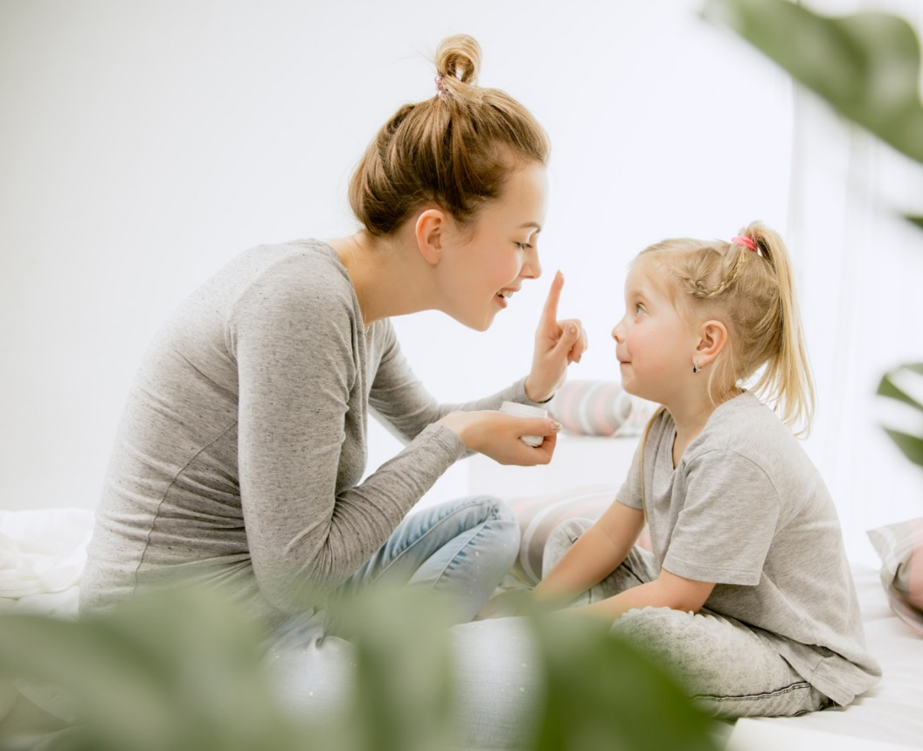
Роль родителей в формировании самооценки ребёнка
Поддержка самооценки ребёнка — это не только задача родителей, но и важный аспект воспитания в целом. Она помогает ребёнку стать уверенным в себе, успешным и счастливым человеком.

Slide 9
Влияние сверстников на самооценку ребёнка
Сверстники также могут оказывать значительное влияние на самооценку ребёнка. Взаимодействие с другими детьми в д\с, во дворе или в других местах может влиять на то, как ребёнок оценивает себя.

Slide 10
Роль педагогов и наставников в поддержке самооценки ребёнка
Педагоги и наставники также играют важную роль в поддержке самооценки ребёнка. Они могут создавать позитивную и вдохновляющую атмосферу в группе, где дети чувствуют себя ценными и важными.

Slide 11
Практические советы по поддержке самооценки ребёнка
Слушайте ребёнка и показывайте ему, что вы его понимаете.
Поощряйте ребёнка к тому, чтобы он ставил перед собой цели и достигал их.
Помогите ребёнку развить навыки решения проблем.
Не бойтесь проявлять любовь и заботу к ребёнку.
Помните, что каждый ребёнок уникален, и то, что работает для одного ребёнка, может не подойти другому.

Slide 12
Заключение
Поддержка самооценки ребёнка — это важный аспект воспитания, который помогает ребёнку стать уверенным в себе, успешным и счастливым человеком.

Slide 13
Спасибо за внимание!

